Slide 1
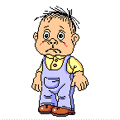
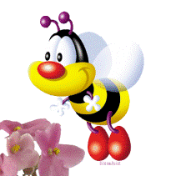
Проект «А на руках пальчики, девочки и мальчики»
Выполнила : воспитатель Семенова Маргарита Анатольевна
Группа «Пчёлки»
Адаптационный период

Slide 2
Тема: Развитие общей и мелкой моторики через игровую деятельность с детьми 2-3 лет.

Slide 3
Задачи: 1.Развитие мелкой моторики с помощью : - бросового материала; - дидактических игр; - формирования КГН; - логоритмики и пальчиковых игр. 2. Развитие общей моторики через двигательную активность в течении дня (подвижные игры, спортивное оборудование).

Slide 4
Тип проекта : среднесрочный с 1-21 августа Участники: дети, родители, воспитатель. Этапы: 1.Подготовительный: -разработать планирование проекта - подготовить дидактические игры - пополнить ППРС оборудованием для игр - подобрать пальчиковые, подвижные игры, упражнения для логоритмики, потешки. 2. Практический: - дидактические игры: «Улитка», «Цветочек», «Грибочки», «Чудесная корзинка»,"Разглаживание скомканных бумажных комочков из цветной бумаги», Худ. творчество:«Бусы для мамы», «Пластилиновый салат», «Выкладывание дорожки», «Спрячь Колобка» - плоскостные игры: «Цвет и форма», «Геометрические фигуры», «Повтори» -пал. Игры: «Сорока», «У оленя дом», «Ёжик», «Петушок» - логоритмика: «Две подружки», «Ножками топаем», «К матрёшки», «С Добрым утром» - подвижные игры: «Огуречик», «Солнышко и дождик», «Зайки» Работа с родителями: Консультация «Адаптация», самомассажоры, дидак.игра «Стирка» 3.Итоговый: Выставка «Перчатки для самомассажа»

Slide 5
"Бусы для мамы". Цель: развивать мелкую моторику пальцев.

Slide 6
."Разглаживание скомканных бумажных комочков из цветной бумаги". Цель: развивать мелкую моторику пальцев.

Slide 7
"Катание по столу, между ладонями карандашей".

Slide 8
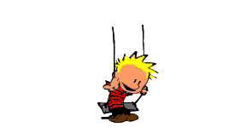
"Веселые лягушки". Цель: развивать мелкую моторику пальцев.
Прыг-скок, прыг-скок,
Я с цветка на цветок,
Я – веселая лягушка,
Ваша милая подружка.

Slide 9
Это лук зеленый – я его сорвал… Этот помидорчик в руки мне попал. Режем быстро,- Лук – кусочками, А помидорчик – круглыми колечками.
"Пластилиновый салат" – лепка разноцветных шариков (красных – "помидоров", зеленых "колбасок" – "лука").
Цель: учить скатывать шарики и "колбаски" между ладонями, развивать умение отрезать стекой маленькие кусочки от большого куска пластилина; формировать координацию движений; развивать умение регулировать силу нажатия на стеку, правильно держать стеку; развивать воображение.

Slide 10
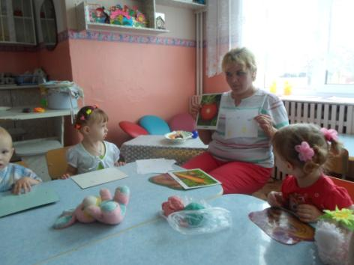
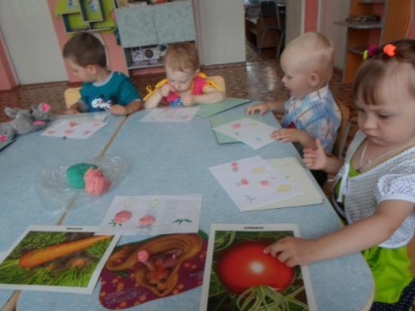

Slide 11
"Выкладывание дорожки в огороде, саду" (выкладывание из счетных палочек). Цель: развивать мелкую моторику пальцев рук; развивать умение ориентироваться на листе бумаги (вверх, вниз); активизировать словарь: "дорожка", "ладошка".
Трудно пальчик мне вести
Прямо по дорожке,
Так и хочется ему
Спрятаться в ладошке.
Я ему грожу, грожу,
Я его стыжу, стыжу,
Пальчик постыдился,
Взял и научился.
(Б.Заходер)

Slide 12
Чудесная корзинка" – овощи и фрукты определить на ощупь. Цель: развивать исследовательские действия путем вынимания предметов (из корзинки).
«Чудесная корзинка"

Slide 13
Дидактические игры
«Цветочек»
«Улитка»

Slide 14
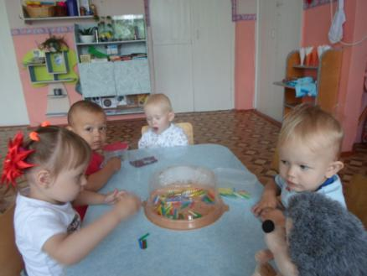
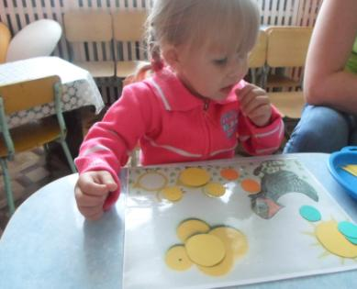
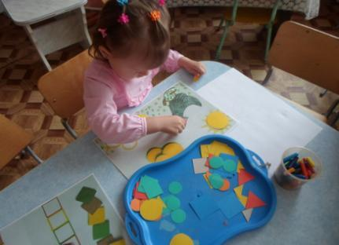
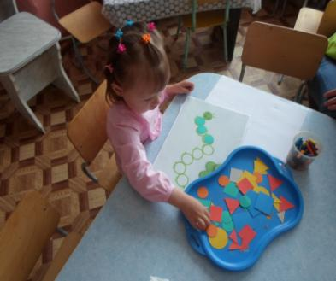

Slide 15
«Повтори» развитие внимания

Slide 16
Рисование мелками – учить выполнять штрихи
Прячем Колобка
Самомассаж еловыми шишками

Slide 17
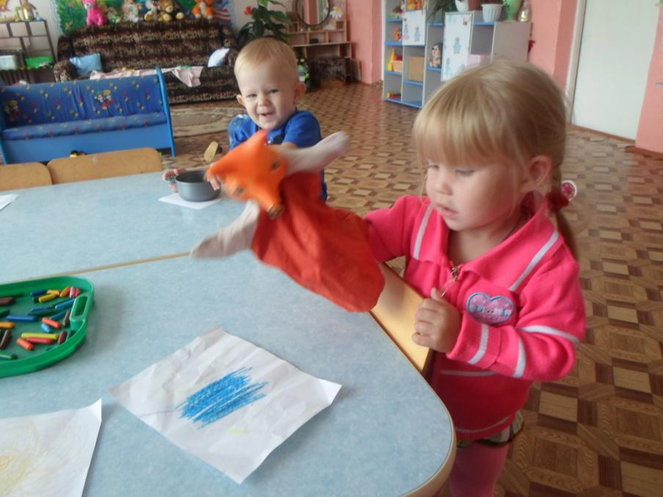

Slide 18
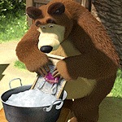
Работа с родителями

Slide 19
Перчатки для массажа

Slide 20
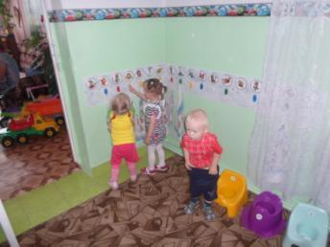
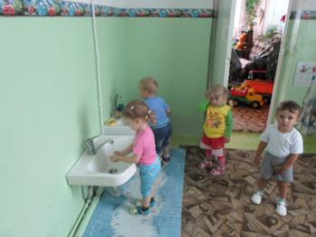
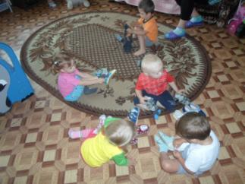
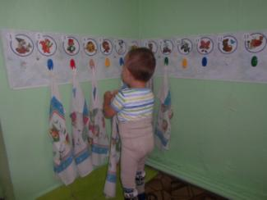
Я сам формирование КГН

Slide 21
Гимнастика пробуждения (логоритмика, самомассаж)

Slide 22
Двигательная активность

Slide 23
Подвижные игры
«Солнышко и дождик»
Дождик, дождик, кап-кап-кап
Мокрые дорожки…..

Slide 24
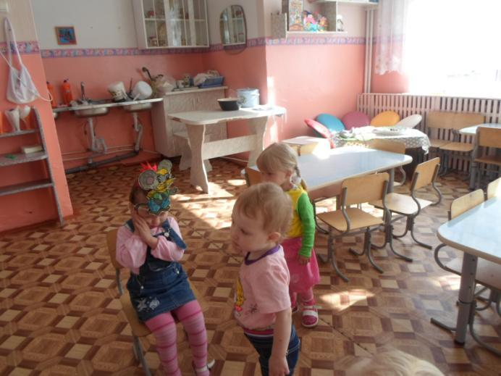
«Огуречик, огуречик…»

Slide 25
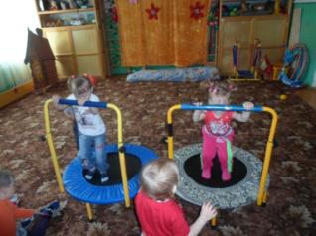
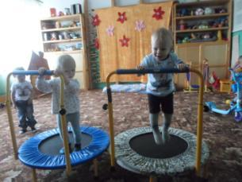
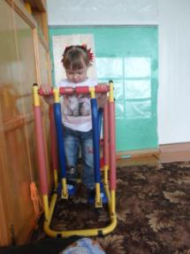
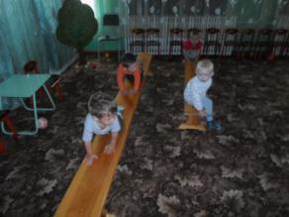
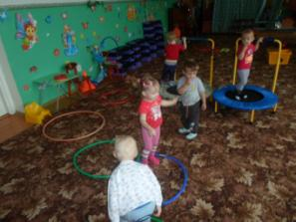
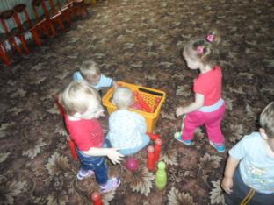

Slide 26
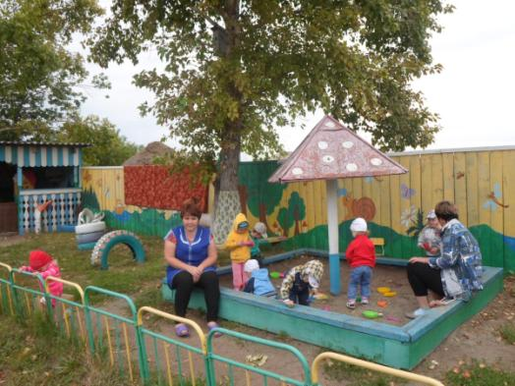
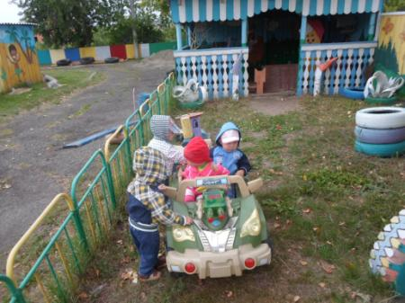
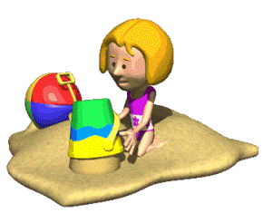
Прогулки

Slide 27
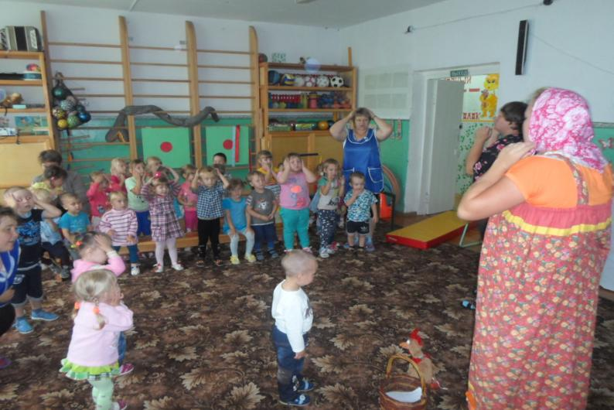
«В гости к бабушке Маши»

Slide 28
Спасибо за внимание!

